Slide 1
Imagen portada P. Erick.
Notes:
1

Slide 2
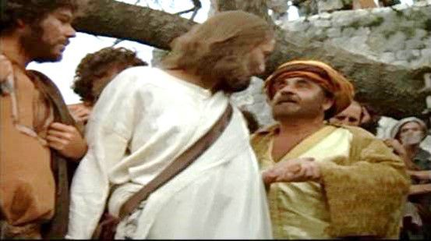
LECTIO DIVINA – DOMINGO 31º TO –Ciclo C
HOY TENGO QUE ALOJARME EN TU CASA
San Lucas 19, 1-10
HOY TENGO QUE ALOJARME EN TU CASA
3 de noviembre 2019
HIJAS DE LA CARIDAD – PADRES VICENTINOS - PERÚ

Slide 3
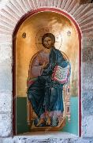
Ambientación: Hacer dos caminos de papel. Dentro de uno, colocamos carteles con palabras como “dinero”, “casas”, “poder”, etc.; en el otro un ícono de Jesús. En el centro de ambos caminos la frase:
“Hoy tengo que alojarme en tu casa”.
“casas”
“dinero”
“Hoy tengo que alojarme en tu casa”.
“poder”
Cantos sugeridos: Hoy perdóname

Slide 4
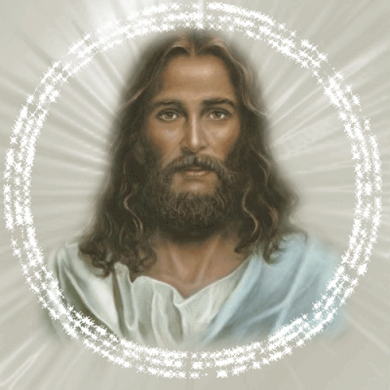
AMBIENTACIÓN:
Amor, fidelidad, compasión, ternura, salvación… son palabras claves en los textos de esta semana que describen las relaciones entre Dios y el ser humano. Jesús, el Hijo, encarna en su persona el amor y la fidelidad del Padre, asegurándonos así la auténtica salvación.

Slide 5
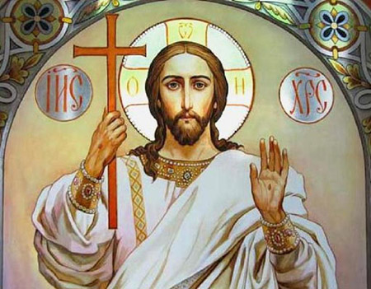
Oración inicial
Porque existen cosas que me ciegan
cuando intento descubrirte.
Porque cuento lo que tengo y no doy
importancia a que no te poseo.
Porque oigo hablar de Ti pero
conozco muy poco de tu vida.
Porque, aún siendo débil y frágil,
Tú, Señor, puedes moldear el barro de mi persona y hacer con ella,
un instrumento para pregonar tu gloria.
VEN, Y CAMBIA MI VIDA, SEÑOR

Slide 6
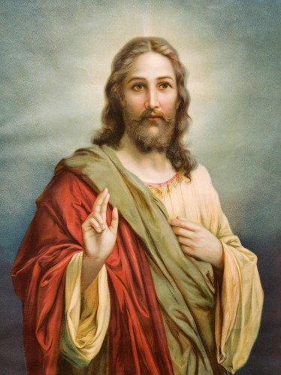
Y, cuando me veas trepado en algún árbol
Llámame para que yo sienta tu llamada
Llámame para que no te pierda
Llámame para que sea posible mi salvación
Llámame y, dime, en qué debo cambiar
Llámame y, si quieres,
tendrás sitio en mi casa
Llámame para que, viendo el horizonte que me espera,
comprenda que es nada o muy poco
lo que mis manos cuentan.

Slide 7
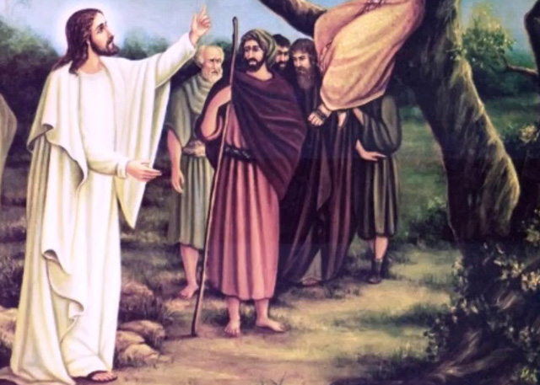
LECTIO
¿Qué dice el texto? Lc 19, 1-10
Motivación:
Muchas veces, el Señor llega a nuestra vida por sorpresa. Eso le pasó a Zaqueo quien fue sorprendido por Jesús; su mirada y su palabra le llevaron a entrar en el camino de la conversión. Escuchemos:

Slide 8
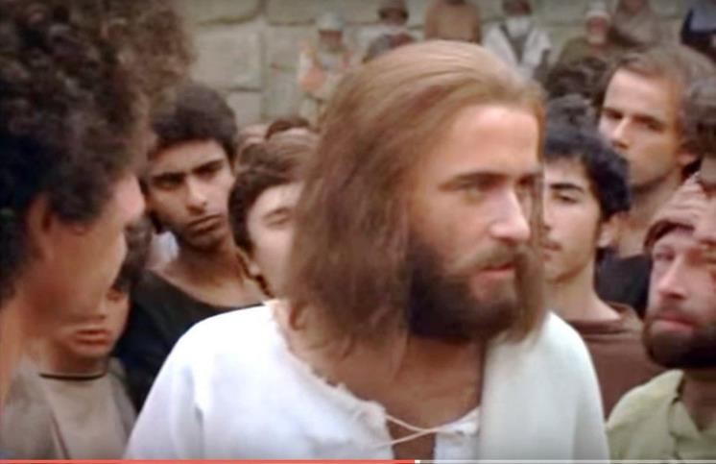
Lucas 19, 1-10
En aquel tiempo, entró Jesús en Jericó y atravesaba la ciudad.

Slide 9
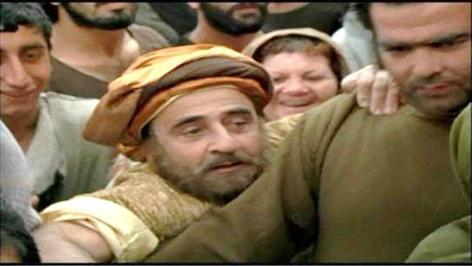
Vivía allí un hombre muy rico llamado Zaqueo,
jefe de los publicanos.
Trataba de distinguir quién era Jesús, pero la gente se lo impedía, porque era bajo de estatura.

Slide 10
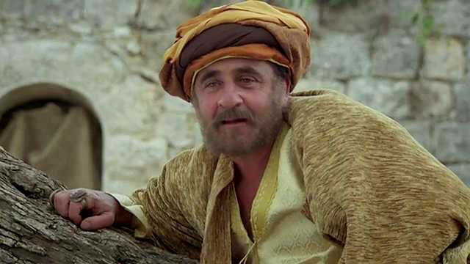
Corrió más adelante y se subió a una higuera, para verlo, porque tenía que pasar por allí,

Slide 11
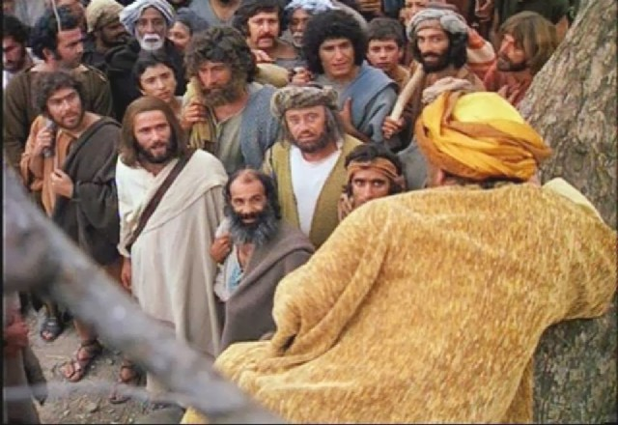
Jesús, al llegar a aquel sitio, levantó los ojos y dijo: "Zaqueo, baja en seguida, porque hoy tengo que alojarme en tu casa."

Slide 12
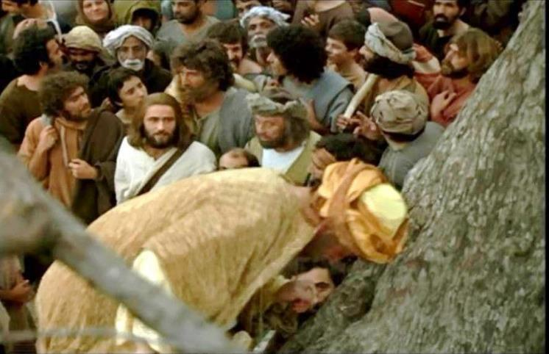
Él bajo en seguida y lo recibió muy contento.

Slide 13
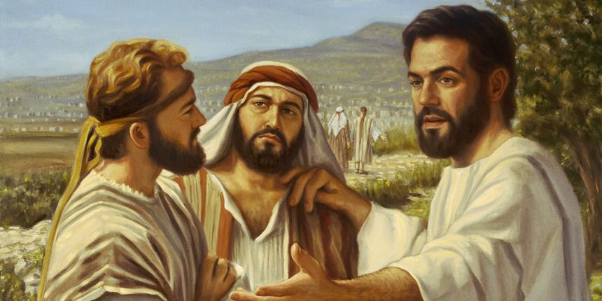
Al ver esto, todos murmuraban, diciendo:
"Ha entrado a hospedarse en casa de un pecador."

Slide 14
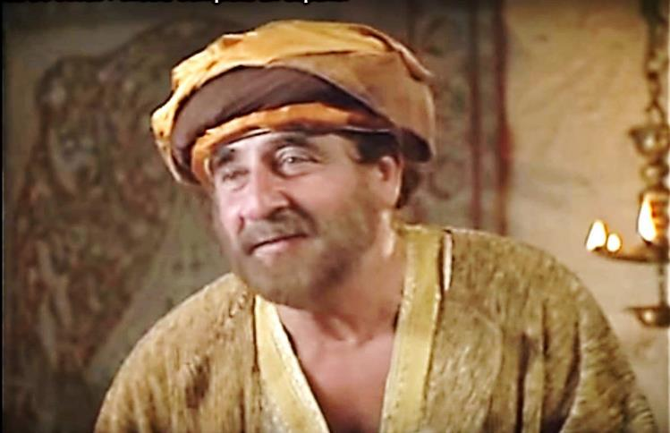
Pero Zaqueo se puso en pie y dijo al Señor:
"Mira, la mitad de mis bienes, Señor, se la doy a los pobres; y si de alguno me he aprovechado, le restituiré cuatro veces más."

Slide 15
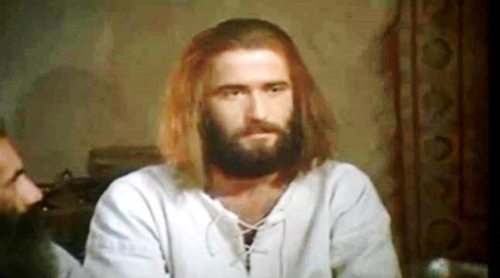
Jesús le contestó:
"Hoy ha llegado la salvación a esta casa ya que también éste es hijo de Abraham. Porque el Hijo del hombre ha venido a buscar y a salvar lo que estaba perdido.“ PALABRA DE L SEÑOR

Slide 16
Cada uno puede leer en voz alta el versículo que más le llamó la atención
Lucas 19: 1-10 En aquel tiempo, entró Jesús en Jericó y atravesaba la ciudad. Vivía allí un hombre muy rico llamado Zaqueo, jefe de los publicanos. Trataba de distinguir quién era Jesús, pero la gente se lo impedía, porque era bajo de estatura. Corrió más adelante y se subió a una higuera, para verlo, porque tenía que pasar por allí. Jesús al llegar a aquel sitio, levantó los ojos y dijo: –”Zaqueo, baja en seguida, porque hoy tengo que alojarme en tu casa”. Él bajó en seguida y lo recibió muy contento. Al ver esto, todos murmuraban y diciendo:–”Ha entrado a hospedarse en casa de un pecador”. Pero Zaqueo se puso en pie y dijo al Señor: ”Mira, la mitad de mis bienes, Señor, se la doy a los pobres, y si de alguno me he aprovechado, lo restituiré cuatro veces más”. Jesús le contestó: –”Hoy ha llegado la salvación a esta casa ya que también éste es hijo de Abraham. Porque el Hijo del hombre ha venido a buscar y a salvar lo que estaba perdido”.

Slide 17
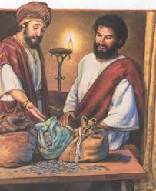
Preguntas para la lectura:
¿Quién es Zaqueo?, ¿Cómo aparece caracterizado?

Slide 18
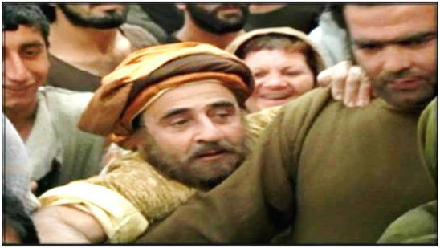
¿Qué impide a Zaqueo
encontrarse
personalmente con Jesús?

Slide 19
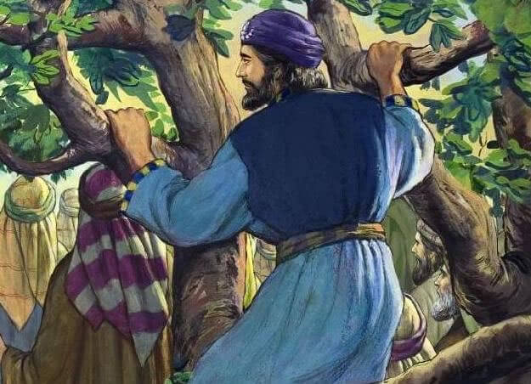
Fíjate detenidamente
en el texto:
¿Quién
busca
a quién?

Slide 20
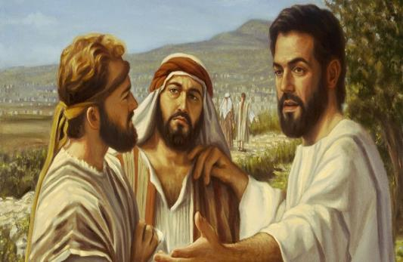
¿Qué reacciones se producen ante la voluntad decidida
de Jesús de hospedarse en casa de Zaqueo?

Slide 21
¿Cómo responde Jesús a la reacción tanto de Zaqueo como de la gente?
¿Qué efecto produce en Zaqueo la actitud de Jesús?

Slide 22
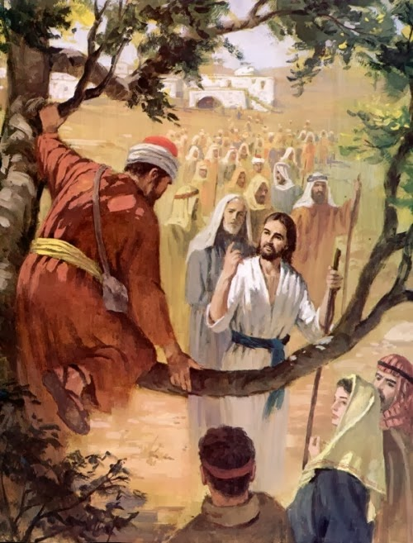
MEDITATIO
¿Qué ME dice el texto?
Motivación: Todos llevamos un Zaqueo en nuestro interior. Somos esa persona que Dios busca sin descanso. Hoy, Jesús nos sale al encuentro, nos llama por nuestro nombre y expresa su deseo de alojarse en nuestra casa para llenarla de salvación.

Slide 23
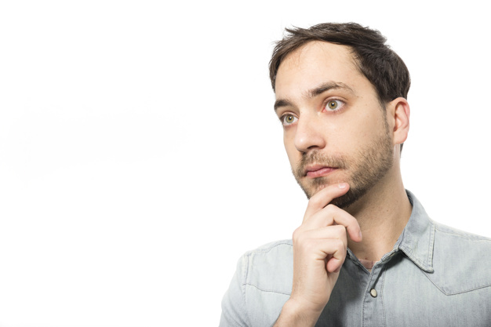
¿Me preocupo como Zaqueo para poder “ver” a Jesús?, ¿Cuáles serán los obstáculos que yo hoy debo superar para poder encontrarme con Jesús?.

Slide 24
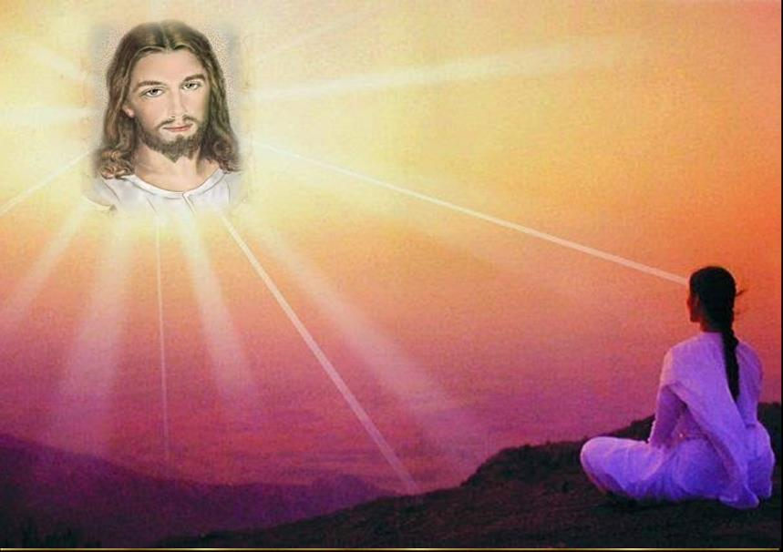
¿Me deja indiferente el rostro de Jesús?
¿Cómo me invita el pasaje de hoy a relacionarme con él?

Slide 25
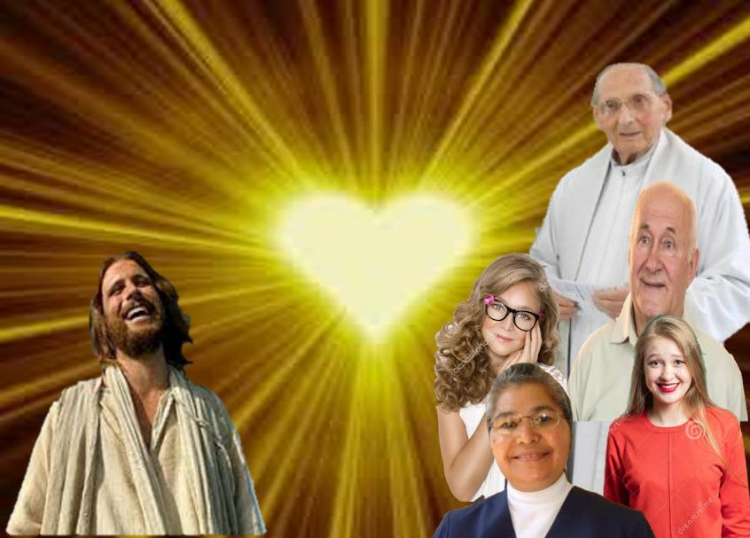
¿La invitación de Jesús provoca alegría y felicidad en mi corazón?

Slide 26
¿Hasta qué punto soy consciente de que la conversión es respuesta al don de Dios? , ¿Pido este don para mi fe?.

Slide 27
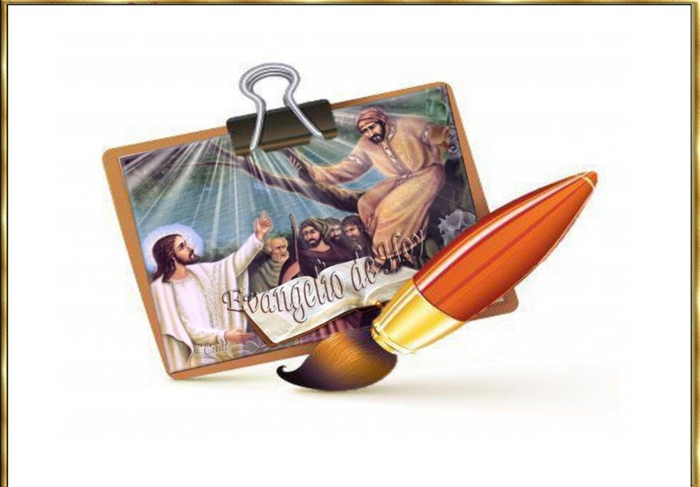
¿Quiénes son hoy los “zaqueos” que esperan el encuentro con Jesús?
¿reaccionamos ante ellos como la gente, que murmura, o como Jesús, que ofrece el amor gratuito de Dios?

Slide 28
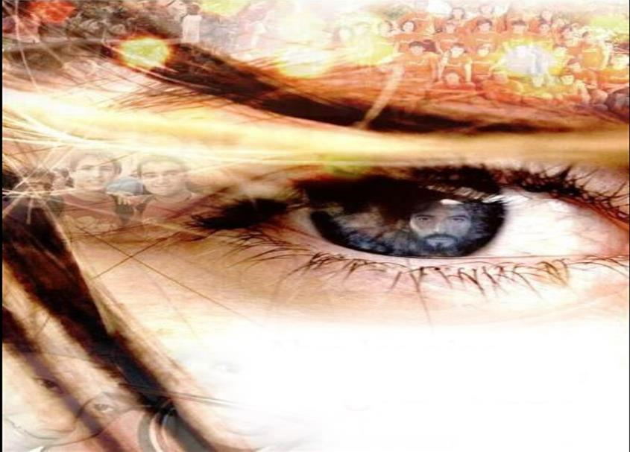
¿De qué necesitas ser salvado?
¿Cómo puede esta salvación concreta que esperas ofrecer alegría a tu vida y a tu entorno?

Slide 29
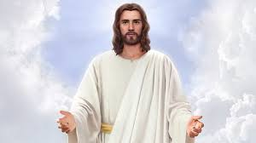
Oratio
¿Qué le digo al Señor motivado por su Palabra?
Motivación: Porque es Jesús quien realmente nos busca y se hace el encontradizo con nosotros, debemos estarle
profundamente agradecido, pero también pedirle que no se canse de buscarnos y que no pare hasta dar con nosotros.

Slide 30
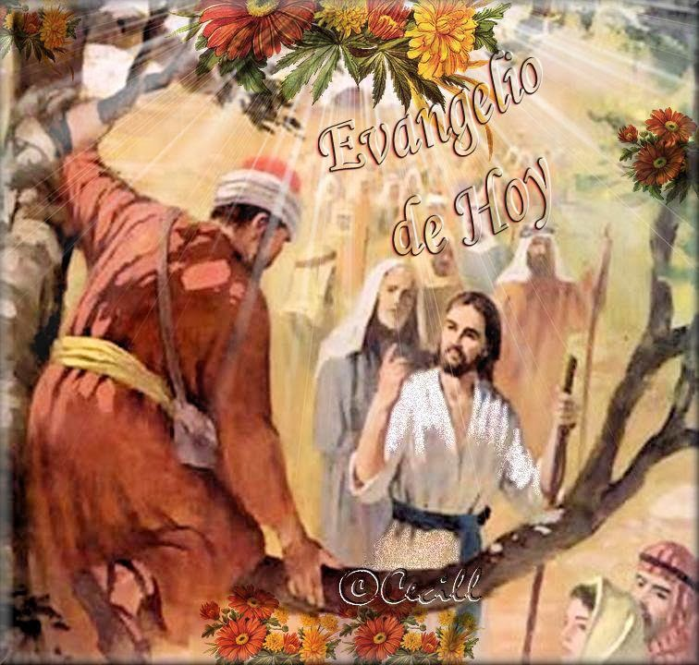
Luego de un tiempo de oración personal, compartimos nuestra oración.

Slide 31
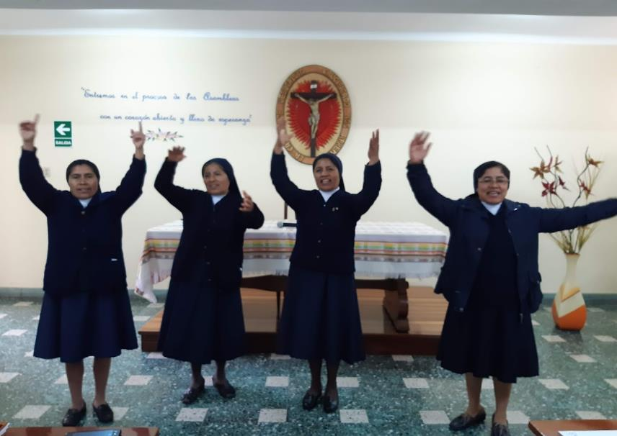
Salmo 144
Te ensalzaré, Dios mío, mi rey; bendeciré tu nombre por siempre jamás.
Día tras día, te bendeciré y alabaré tu nombre por siempre jamás.
Bendeciré tu nombre por siempre, Dios mío, mi rey.

Slide 32
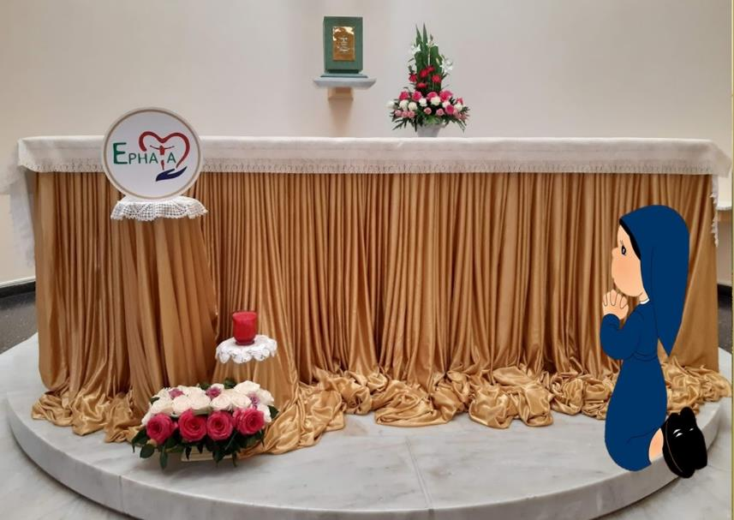
El Señor es clemente y misericordioso, lento a la cólera y rico en piedad; el Señor es bueno con todos, es cariñoso con todas sus criaturas.
Bendeciré tu nombre por siempre, Dios mío, mi rey.

Slide 33
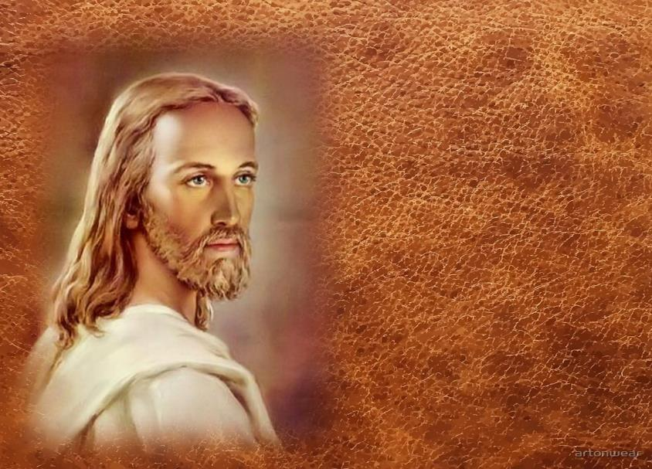
Que todas tus criaturas te den gracias, Señor, que te bendigan tus fieles; que proclamen la gloria de tu reinado, que hablen de tus hazañas.
Bendeciré tu nombre por siempre, Dios mío, mi rey.

Slide 34
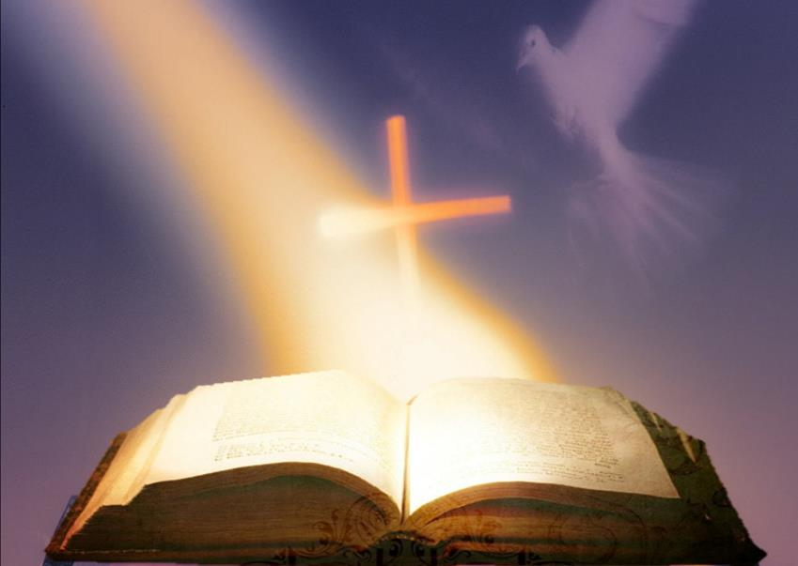
El Señor es fiel a sus palabras, bondadoso en todas sus acciones. El Señor sostiene a los que van a caer, endereza a los que ya se doblan.
Bendeciré tu nombre por siempre, Dios mío, mi rey.

Slide 35
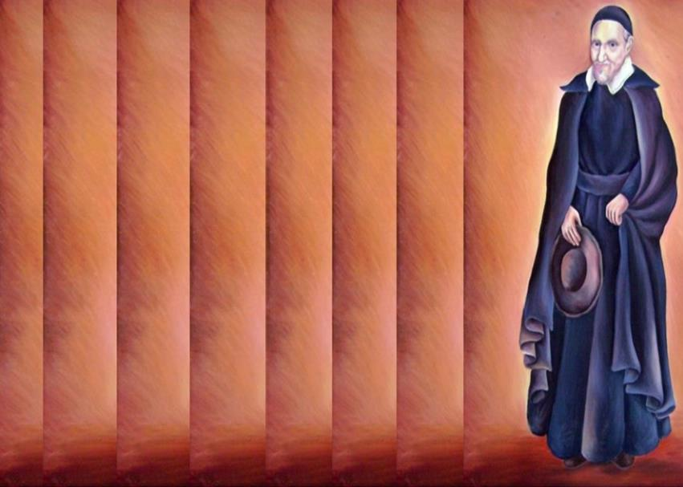
CONTEMPLATIO
¿Qué me lleva a hacer el texto?
Motivación: Dice san Vicente: “De hecho, todos los que aquí estamos, ¿cómo éramos antes de entrar aquí? ¿Cómo habíamos vivido? ¡Ay! ¡Tengo que hablar de mí, miserable, que soy el escándalo de todo el mundo, y no solamente de ustedes! La verdad es que cada uno sabe la vida que ha llevado; y ahora, por la misericordia de Dios, ya no está en aquella situación, se ha recuperado. No es que ahora no surjan por una parte y por otras pequeñas faltas, pero esto no es nada en comparación con lo que éramos antes. Pero, padre, me dirán, yo siempre vuelvo a caer en lo mismo; esto hace que tenga miedo de no amar a Dios, porque, si lo amase, no recaería con tanta frecuencia. Cae usted; bien, hay que levantarse enseguida y humillarse mucho. Dice usted que no ama a Dios; dígame, ¿verdad que quiere usted amarle? Sí, padre. “Entonces le ama ya, dice san Agustín, porque sólo se desea lo que se ama”. San Vicente de Paúl (XI, 278)

Slide 36
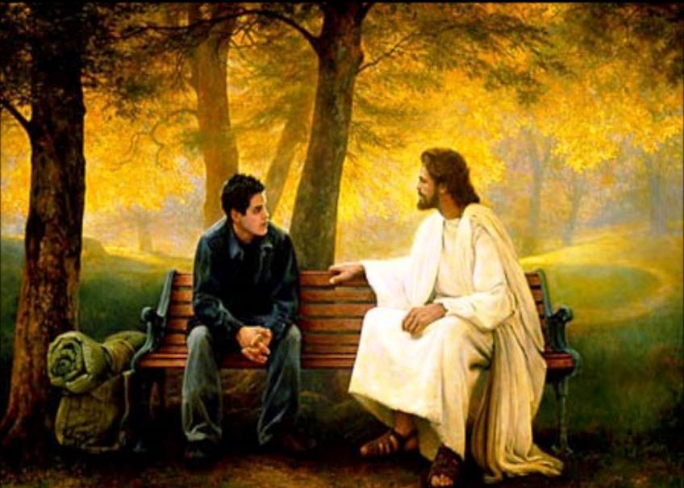
¿En qué debería cambiar concretamente mi vida si acepto que Jesús se encuentre conmigo?
¿Estoy dispuesto a asumir esos cambios?

Slide 37
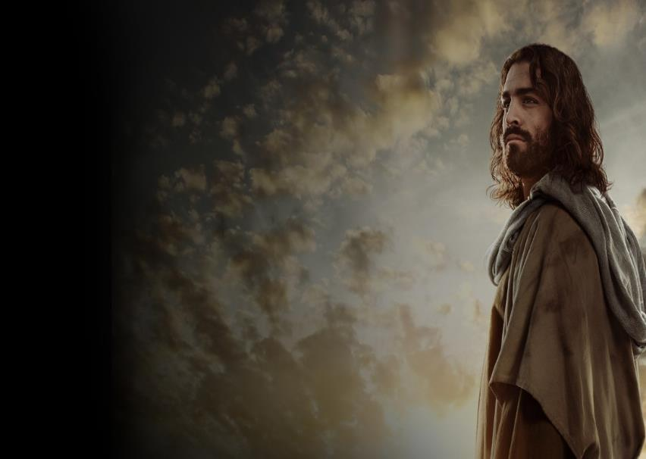
Oración final
Señor Jesús, como Zaqueo,
te buscamos y queremos que Tú llegues a
nuestra casa, a nuestro corazón, para que allí
nos transformes y nos vivifiques;
te buscamos Señor, queremos encontrarte,
queremos que Tú seas el sentido y la razón de
nuestra vida, por eso, te pedimos tu ayuda,
para que nos des la gracia
de ser capaces de dejar y abandonar lo que no
nos ayuda a vivir tu estilo de vida,
tu manera de ser, para que vivamos como Tú,
amemos como Tú, demos la vida como Tú,
amando y sirviendo, como lo hiciste Tú.
Que así sea.

Slide 38
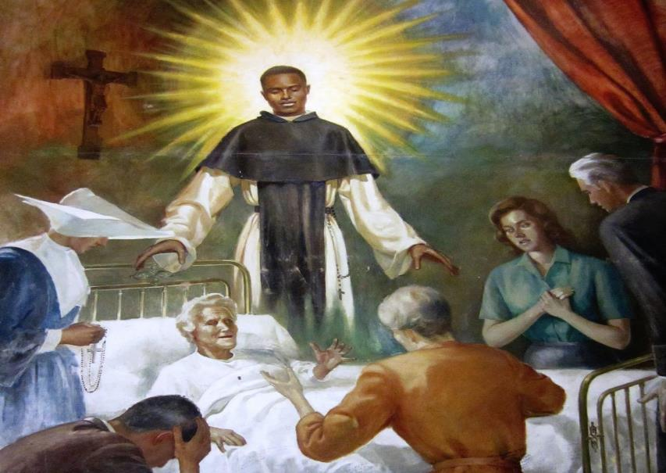
4 de Noviembre
Fiesta de San Martín de Porres

Slide 39
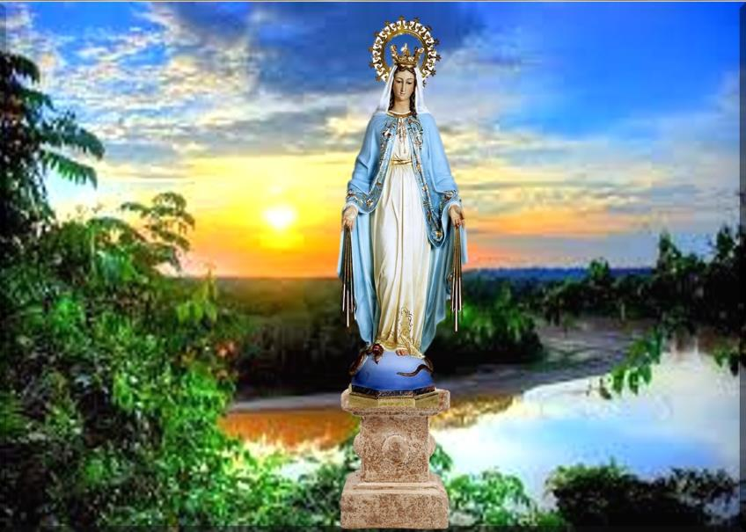
¡Oh María sin pecado concebida, ruega por nosotros que recurrimos a Ti!
Texto de Lectio Divina: Padre César Chávez Alva (Chuno) C.ongregación de la Misión.
Power Point : Sor Pilar Caycho Vela - Hija de la Caridad de San Vicente de Paúl

